Slide 1
Mini Radar
(Grupo 5)
Integrantes: Mateo Villegas - Julián Alba - Nicolas Paz

Slide 2
Introducción
El objetivo era hacer un mini radar, que detecte el movimiento cercano, además tenía que tener una funcionalidad de poder mostrar la velocidad en la que se mueve el objetivo.
Calcula la distancia de hasta 40 cm y tiene una interfaz en donde se muestra los objetivos detectados por el radar. No se llego a tiempo para la implementación de la funcionalidad

Slide 3
Investigación
Lo primero que se realizó en el proyecto, fue la recabación de información.
investigar el uso adecuado del sensor ultrasónico, como aporte se visualizaron cursos de uso de código “Processing”, entre otros mas.
Gracias a esto podemos presentarles nuestro mini radar.

Slide 4
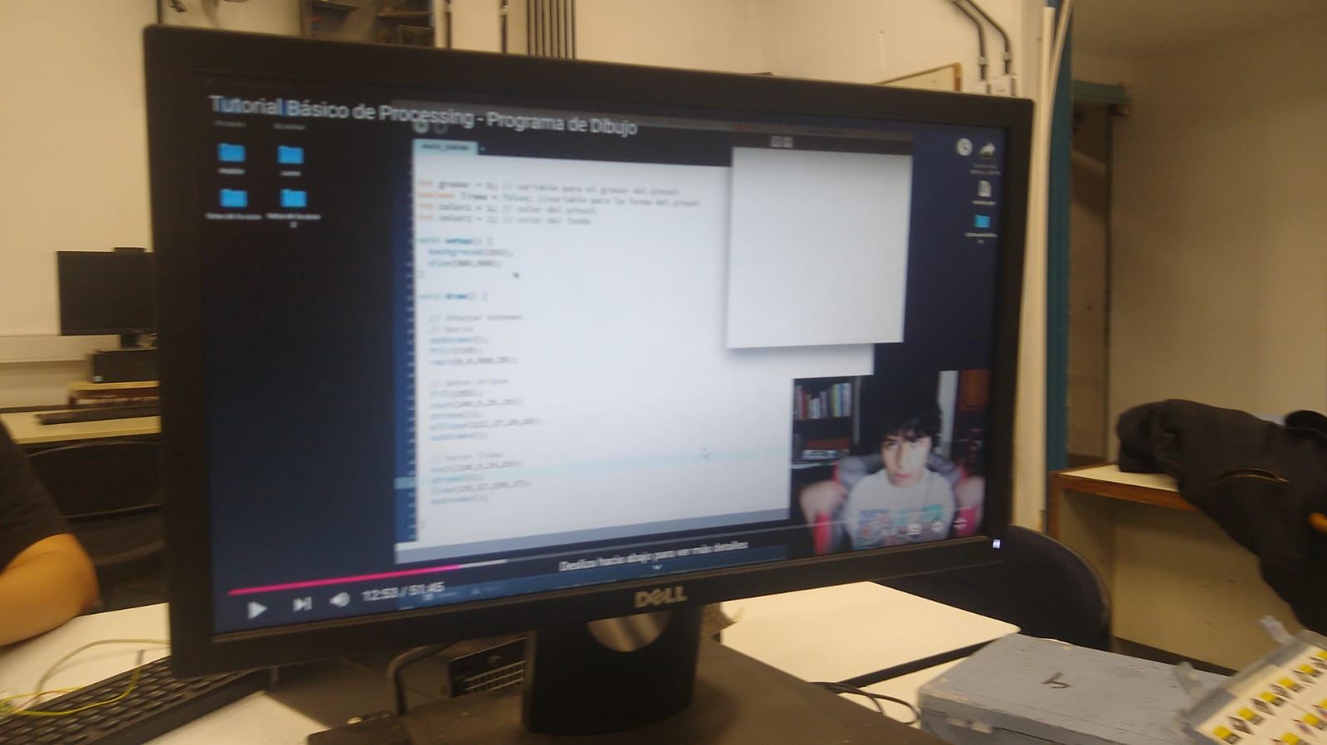
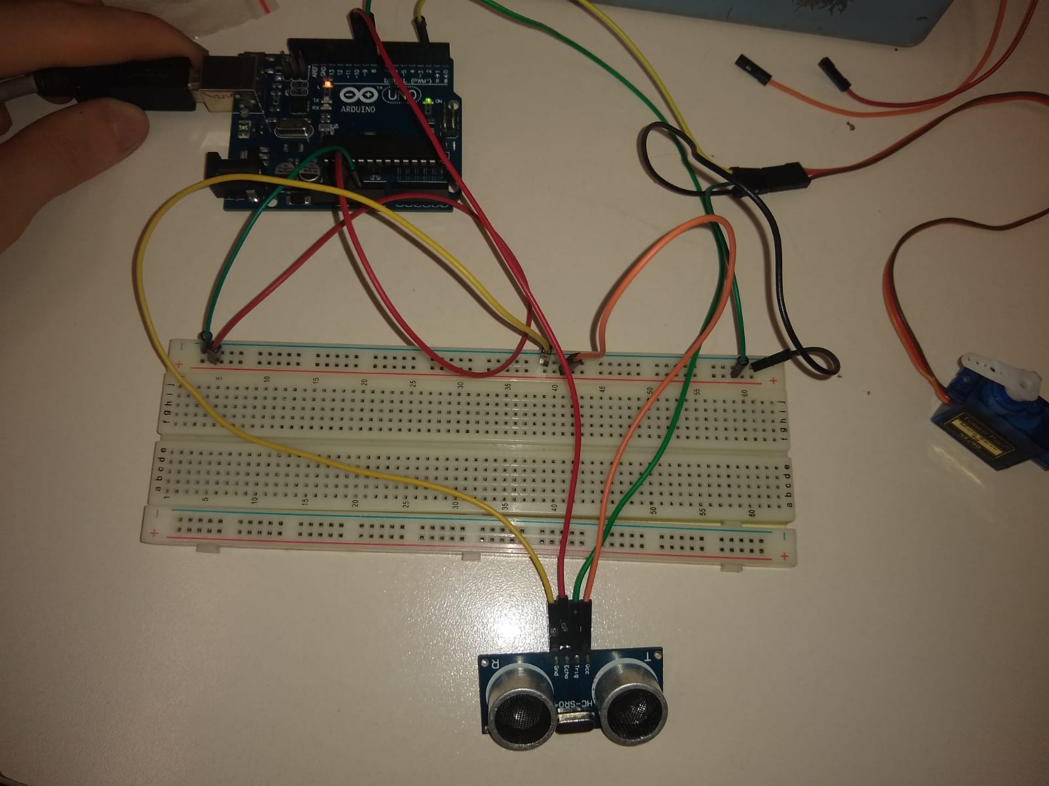
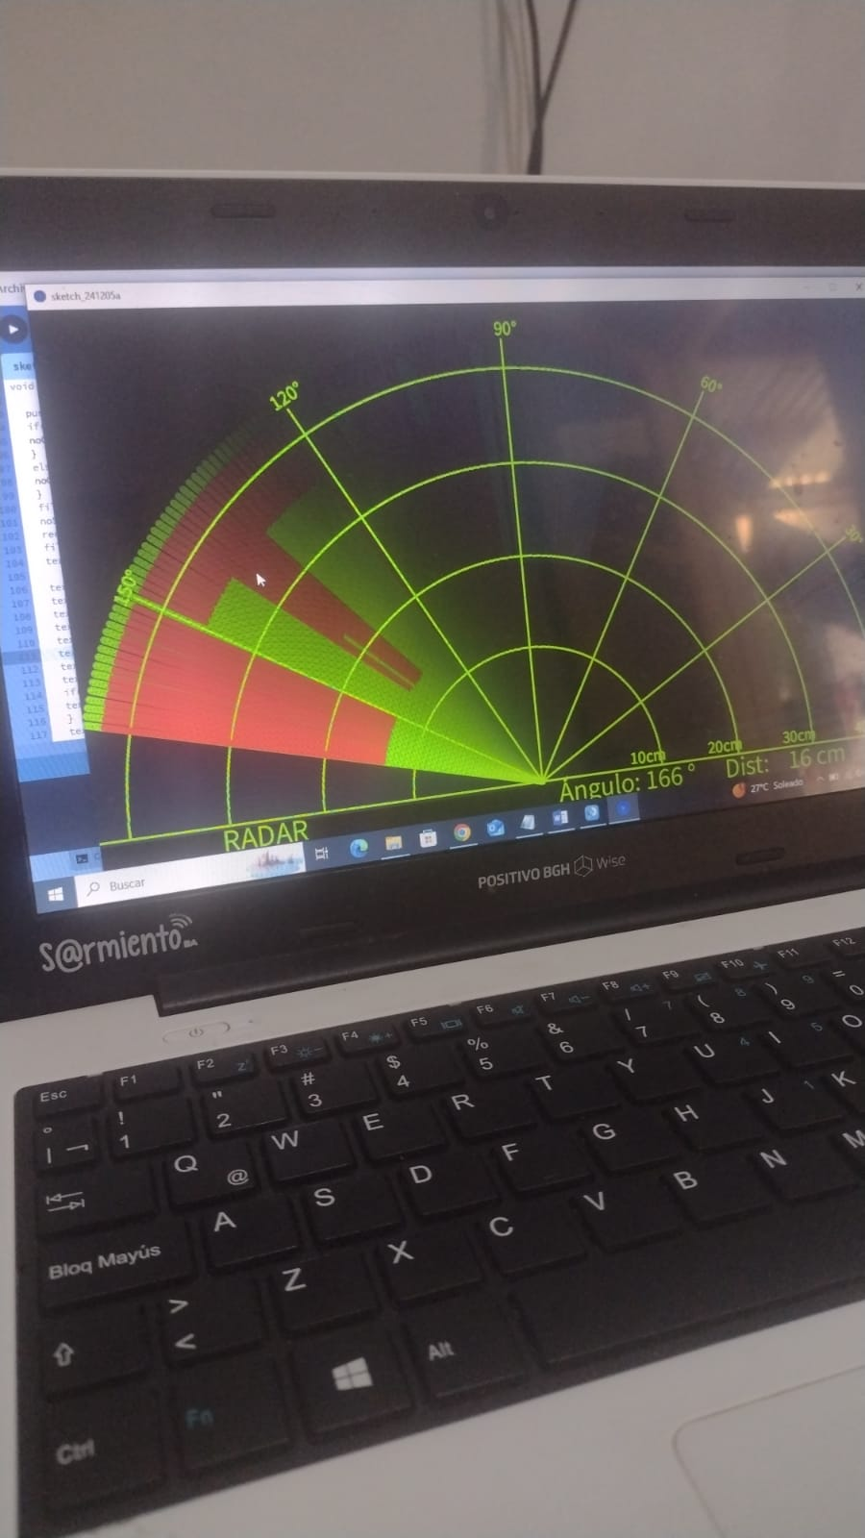
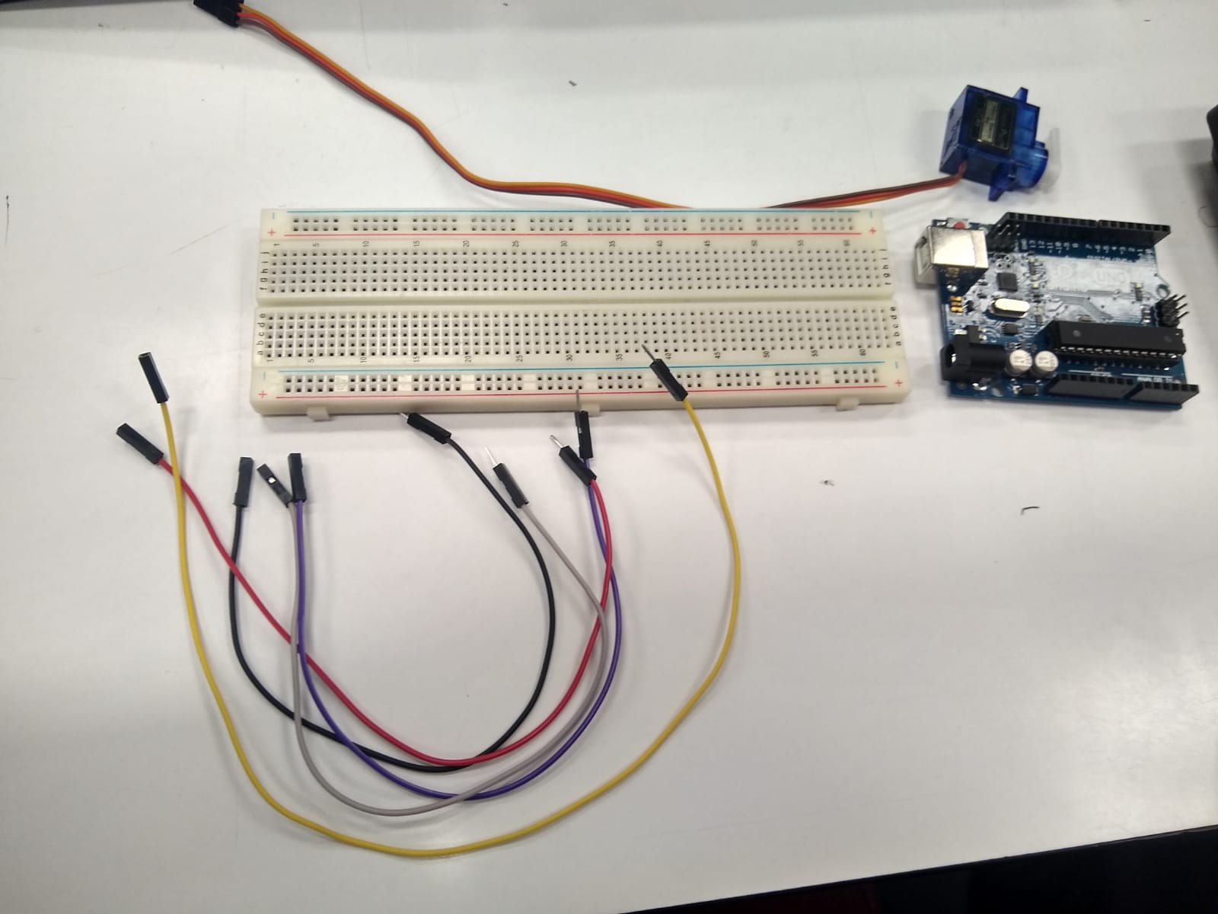
Proceso de Desarrollo
Resultado final del circuito
Aca estabamos viendo cursos para el código
Resultado final del mapa del radar
Primeras conexiones de nuestro circuito

Slide 5
Componentes Utilizados
Para nuestro radar utilizamos:
● Arduino Uno
● Sensor Ultrasónico
● Servo motor pequeño
● Cables Jumper (Macho y Hembra)

Slide 6
Errores y Complicaciones
A la hora de la creación de este proyecto del mini radar, surgieron muchos problemas que prolongaron la finalización del proyecto.
No se lograba la rotación del servo motor de 180°
El servomotor se movía de manera muy lenta y discontinua
El sensor detectaba de manera errónea e incluso disponía de delay
Implementar al servomotor y el sensor en el código de processing
Movimiento de la interfaz del processing de 180º

Slide 7
Tareas y Organización
Mateo Villegas (Investigación y Creación del código processing, Arduino y elaboración del circuito)
Julián Alba (Investigación sobre la funcionalidad extra del proyecto)
Nicolas Paz (Investigación sobre la funcionalidad extra del proyecto)

